Slide 1

CPGE
esith
Les Classes Préparatoires aux Grandes Ecoles
d’ingénieurs
Centre: Lycée Mohammed V – BENI MELLAL
Royaume du Maroc
Ministère de l'Enseignement Supérieur,
de la Recherche Scientifique et de l'Innovation
Constructeur de compétences
Le système d’arrosage
automatique pour un terrain de football
TIPE 2024
Nom et Prénom: GHANAM Fatima-ezzahra
Numéro d’inscription au CNC: BM030T
Encadré par: M. EZ-ZAHORI Hassan et M. QABBOUCH Amine

Slide 2




Introduction
Pourquoi automatiser le processus d'arrosage d'un terrain de football ?
01
02
03
04
05
Maintenir le gazon en bonne santé.
Amélioration des Performances et de l'Expérience de Jeu.
Assurer une gestion plus écologique.
Efficacité et Gestion des Ressources.
Adaptabilité et Adoption de Technologies.

Slide 3

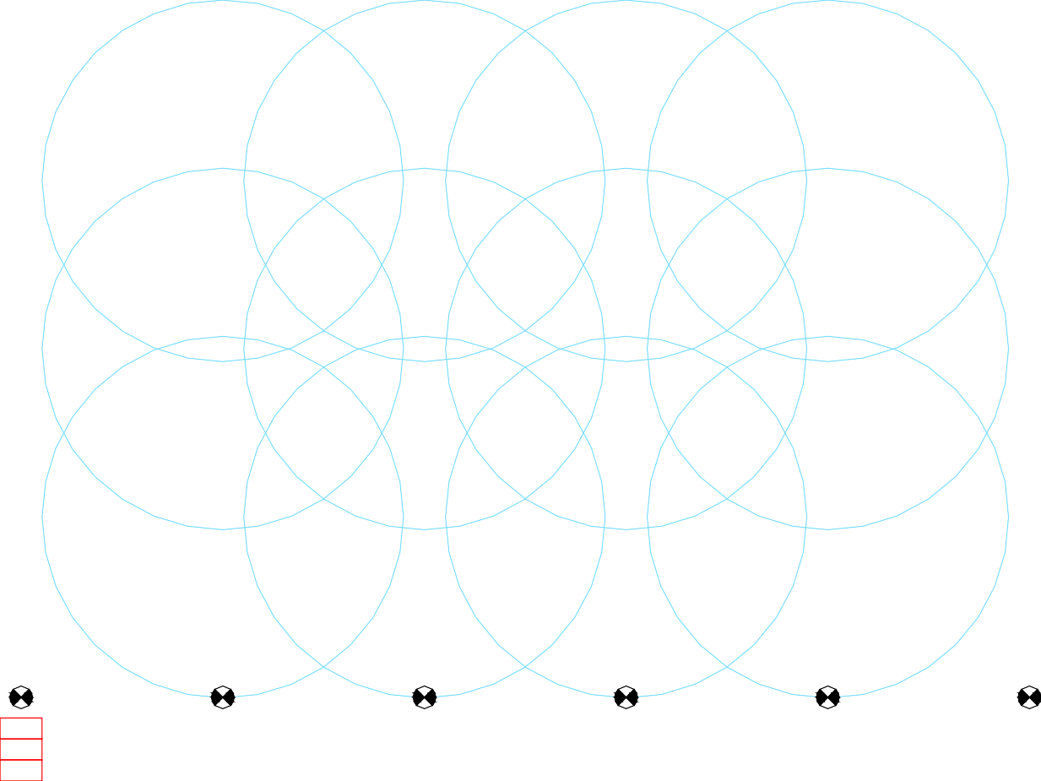


Slide 4

Problèmatique:
Comment concevoir un système d'arrosage automatique abordable et simple pour un terrain de football, avec possibilité de contrôle à distance et autonomie énergétique ?

Slide 5

1- Analyse des Besoins via une Étude SysML
Objectifs
2- Étude des Composants
3- Conception du Système
4- Assurer l'Autonomie Énergétique
5- Commande à Distance par Smartphone
6- Étude Économique et Comparaison
7- Le profil final de notre système

Slide 6

Objectif 1: Analyse des Besoins via une Étude SysML
1.1 Diagramme de cas d’utilisation
1.2 Diagramme des exigences
1.3 Fonctionnement global

Slide 7




1.1 Diagramme de cas d’utilisation
uc : cas d’utilisation
<< Système d’arrosage automatique de terrain de football >>
Permettre d’arroser automatiquement le gazon de terrain de football.
Arowwai Industries
<< include >>
Détecter l’état des
facteurs extérieurs
Superviseur

Slide 8
1.2 Diagramme des exigences
Req [paquet]
<< requirement >> Conditions climatiques
Id = 1.1 Texte = ‘Le système doit mésurer les valeurs d’humidité du sol , de température ambiante et de la luminosité et détecter s’il pleut.’
<< requirement >>
Fonction globale
Id = 1
Texte =‘Le système doit gérer le
processus d’arrosage’
<< requirement >>
Commande à distance
Id = 1.6
Texte =‘Le système peut être commandable par le superviseur via smart phone.’
<< requirement >>
Traitement
Id = 1.2
Texte = traiter données
<< requirement >>
Simple et abordable
‘Le système doit l’ensemble des issue par les
capteurs’
Id = 1.5
Texte =‘Le système doit
être simple et abordable.’
<< requirement >> Arrosage
Id = 1.2.1 Texte =‘Le système doit commander l’électrovanne selon l’etat du sol + les facteurs extérieur. ’
<< requirement >>
Autonomie
<< requirement >>
Communiquer
Id = 1.2.2
Texte =‘Le système doit informer l’utilisateur sur son état via smart phone.’
<< requirement >>
Controle
Id = 1.4
Texte =‘Le système doit
être autonome’
Id = 1.3
Texte =‘Le système doit controler la temporisation d’arrosage en fonction
d’humidité’
Le ystème d’arrosage automatique pour un terrain de football | TIPE 2024
8
7

Slide 9

1.3 Fonctionnement global
Capteur de pluie
Carte Arduino UNO
Module Wifi ESP8266 V3
Capteur d’humidite de sol
Relais
Electrovanne
Capteur de température
Capteur de luminosité
Alimentation
Led rouge+ Led verte
Schema synoptique.

Slide 10
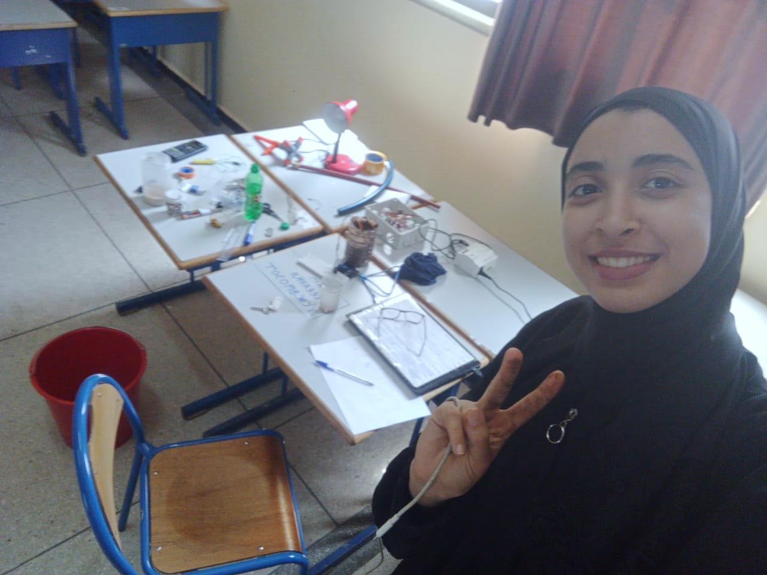
Objectif 2: Étude des Composants
2.1. Sélection et test des capteurs :
2.1.1. Capteur d'humidité
2.1.2. Capteur de température
2.1.3. Capteur de pluie
2.1.4. Capteur de luminosité (LDR)
2.2. Unité de commande d'électrovanne :
2. 2.1.Caractéristiques de l'électrovanne,relais et génerateur de tension variable
2.2.2. Choix du raccordement entre tuyaux entrée/sortie avec l'électrovanne
2.2.3. 2.2.3. test de fonctionnement de l'électrovanne par bouton poussoir
2.2.4 Schéma de câblage de la partie commande de l'Électrovanne par Arduino
2.4. Avertisement visuel

Slide 11
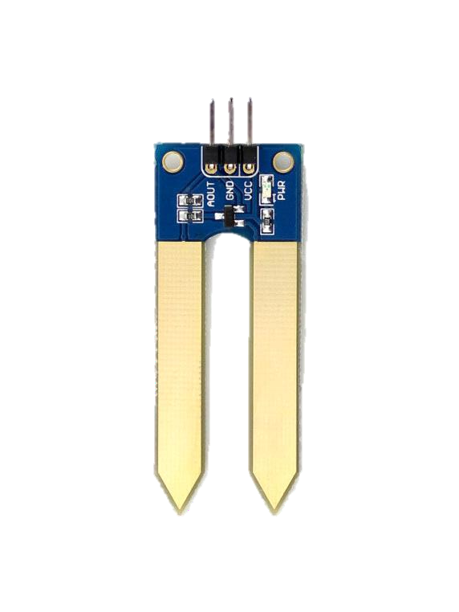
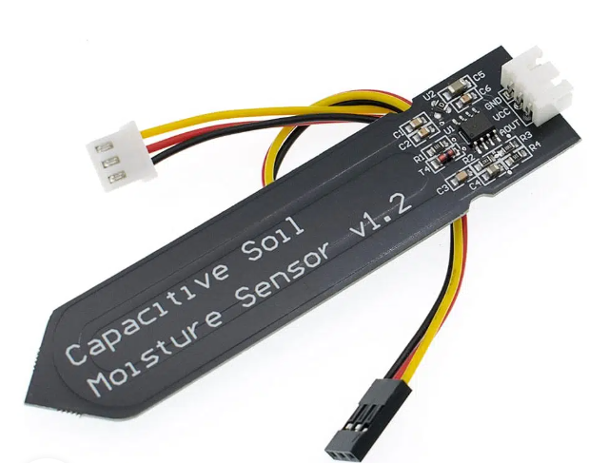
2.1.1. Capteur d'humidité:
2.1. Sélection et test des capteurs :
2.1.1.1 Choix du capteur d'humidité :
Caractéristiques
Caractéristiques
Alimentation électrique :
3,3 V ou 5,5 V DC
Signal de tension de sortie:
0~3V DC
Courant : 5 mA
Non Corrosif
Alimentation électrique :
3,3 V ou 5 V DC
Signal de tension de sortie:
0~4,2 V DC
Courant : 35 mA
Corrosif
Figure 1 : Capteur d’humidité résistif
Figure 2 : Capteur d’humidité capacitif
Donc le choix du capteur est fixé sur le capteur d’humidité capacitive

Slide 12
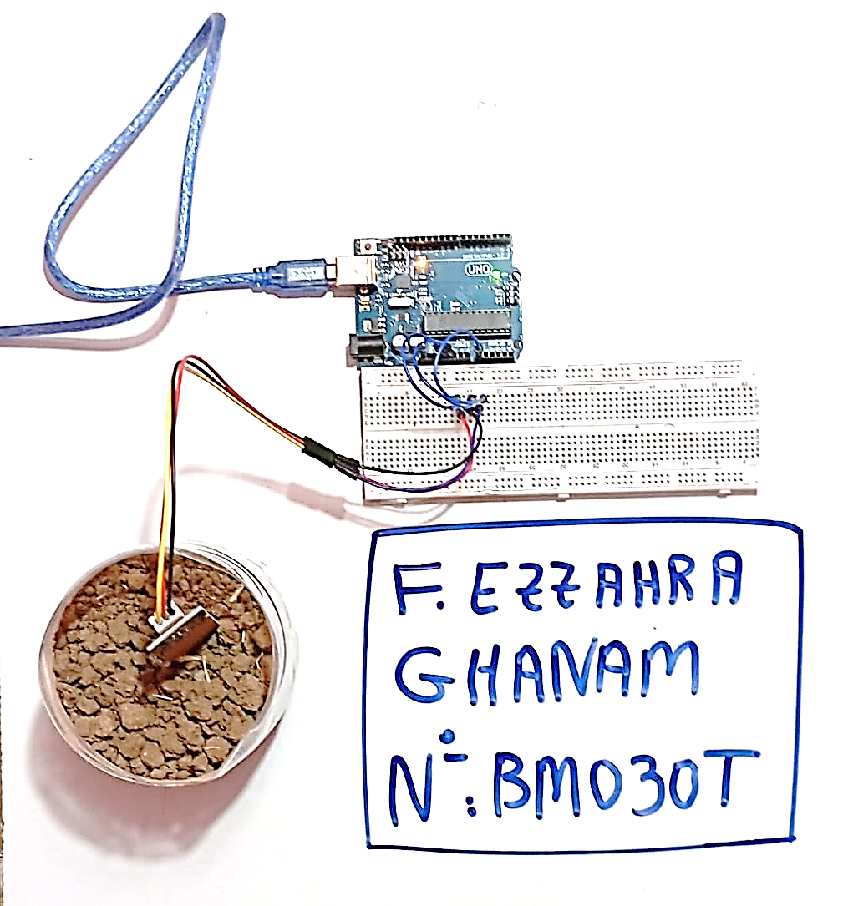
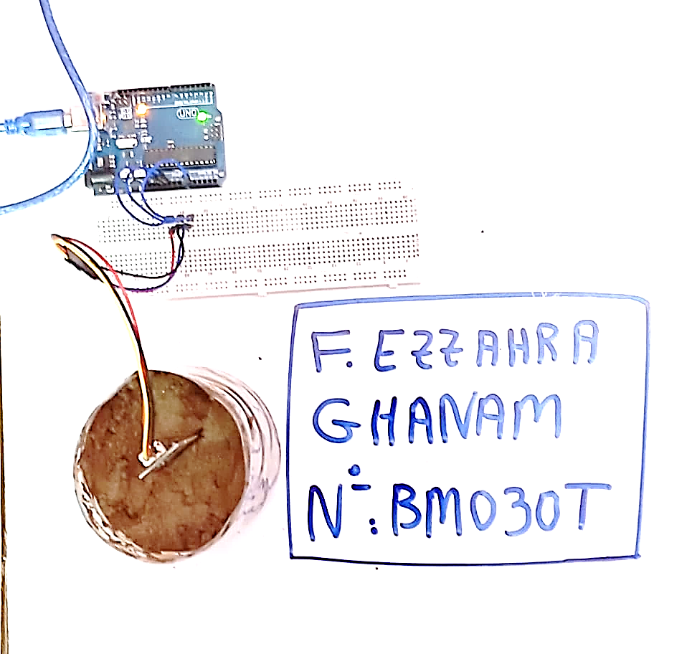
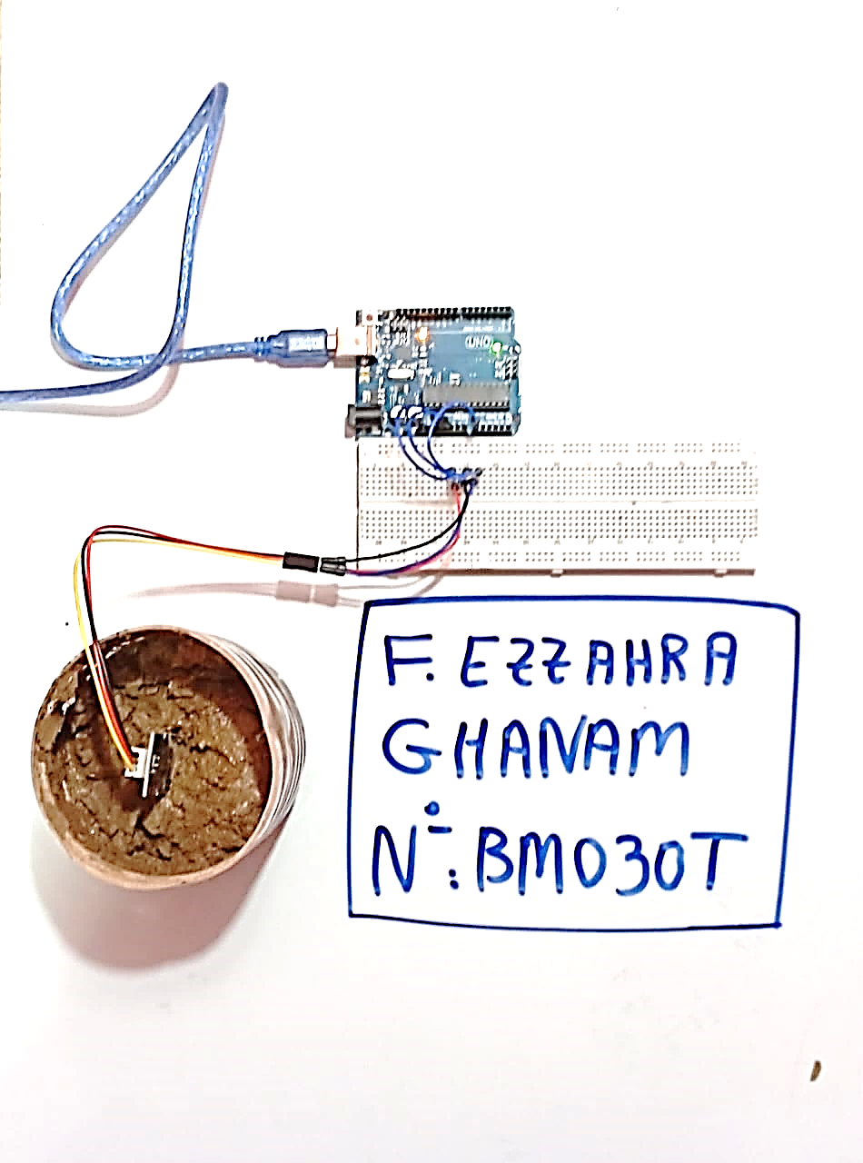
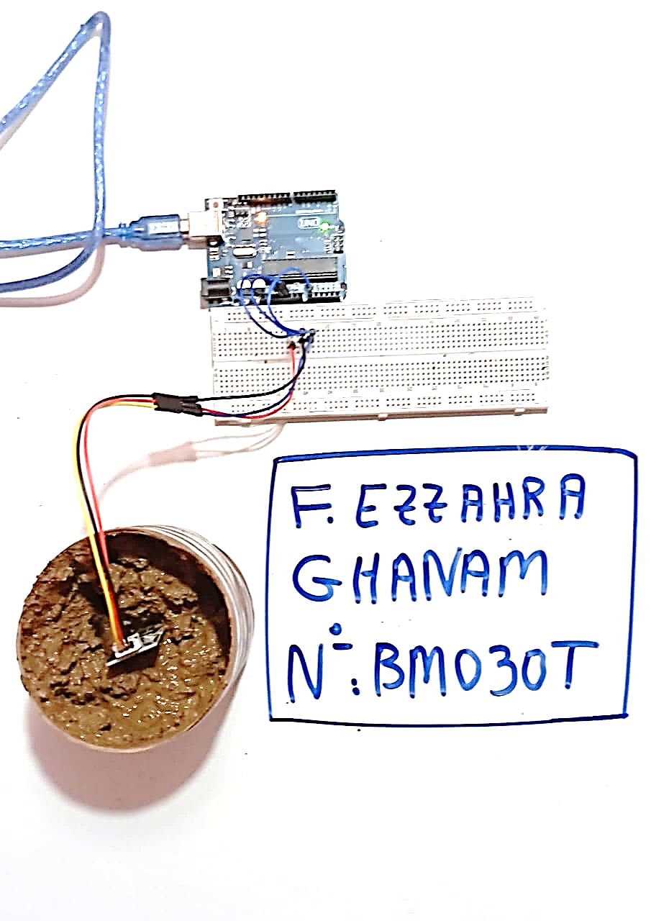
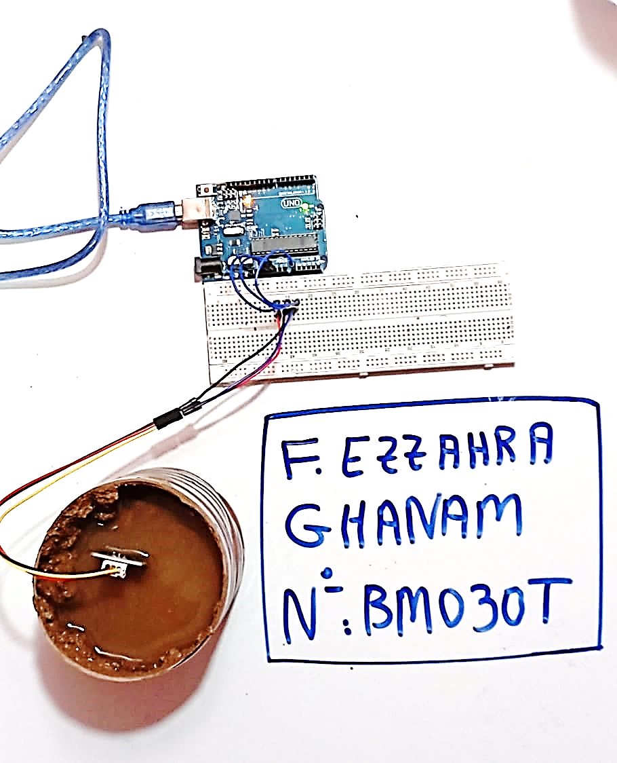
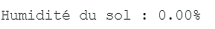
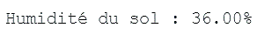

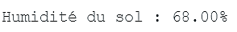
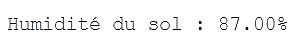

2.1.1. Capteur d'humidité:
2.1. Sélection et test des capteurs :
Programme Arduino en annexe 1
2.1.1.2 Test du capteur d'humidité :
Sol Sec
0% à 20%
Sol Légèrement Humide
20% à 40%
Sol Humide
40% à 60%
Sol Très Humide
60% à 80%
Sol Détrempé
80% à 100%

Slide 13
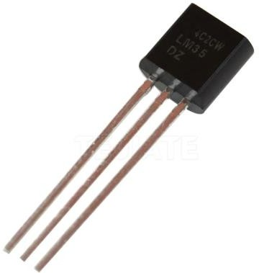
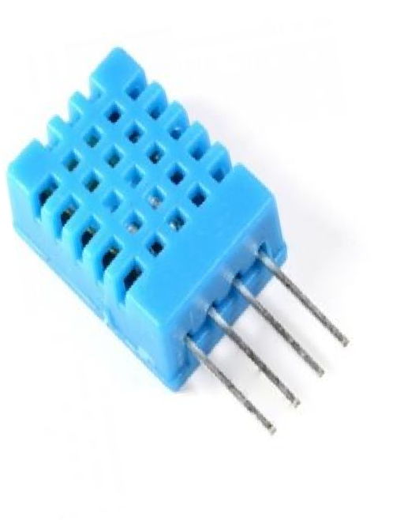

2.1.2. Capteur de température: 2.1.2.1.Choix du capteur de température :
2.1. Sélection et test des capteurs :
 | 1: Vcc 2: GND 3: OUT | 1: Vcc 2: GND 3: OUT
Tension d’alimentation | 3 à 5 V | 4 V à 30 V
Courant de fonctionnement | 0.5 mA | 60µA
Écart de température | 0 ~ +50°C | -55°C à + 155°C
Précision assurée | +/- 2°C | ±1°C de -55°C à +150°C
DHT11
LM35
Disponibilité au laboratoire
Compatibilité avec la carte Arduino
Donc le choix du capteur est fixé sur le capteur de temperature LM35

Slide 14
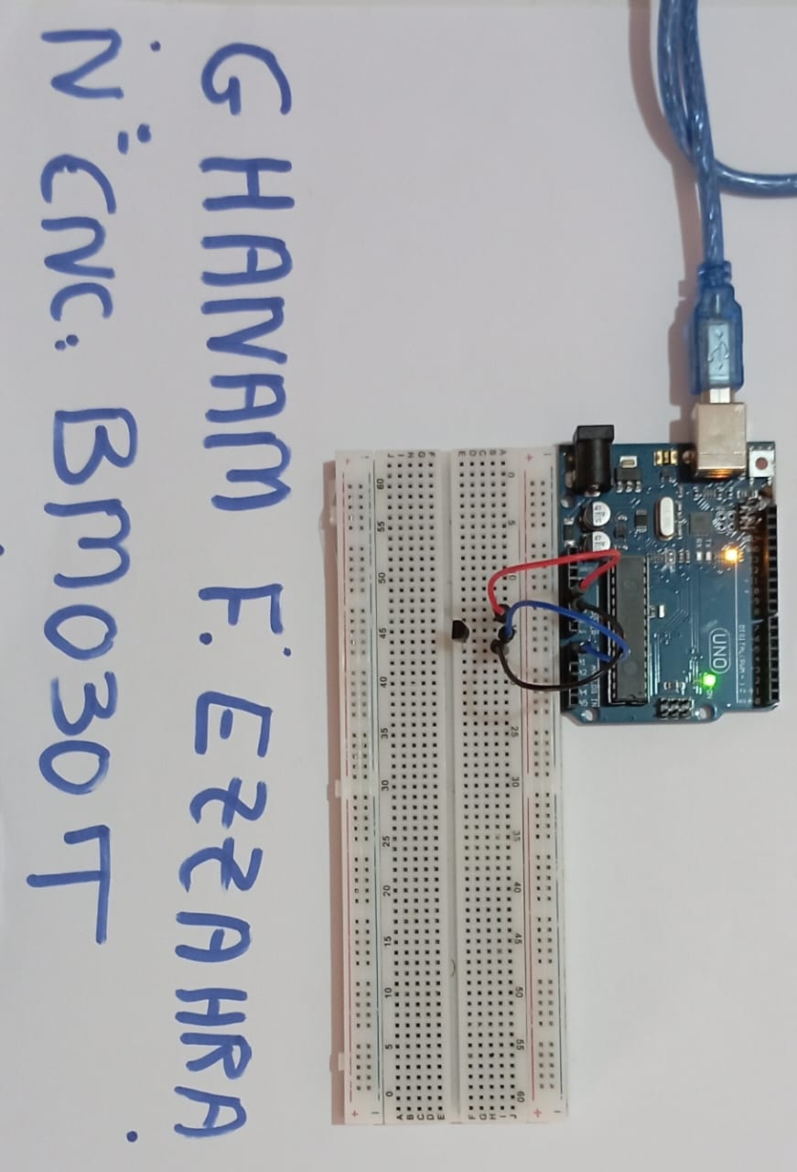
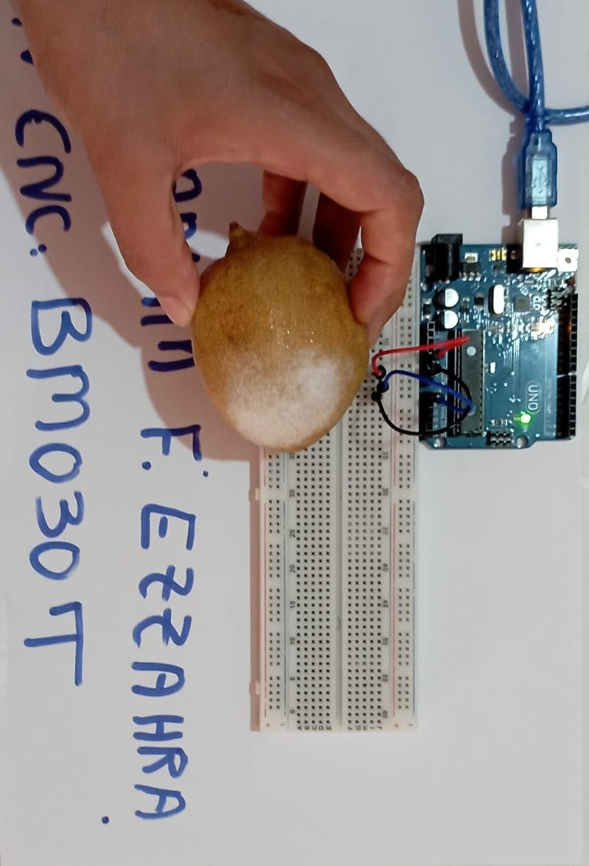
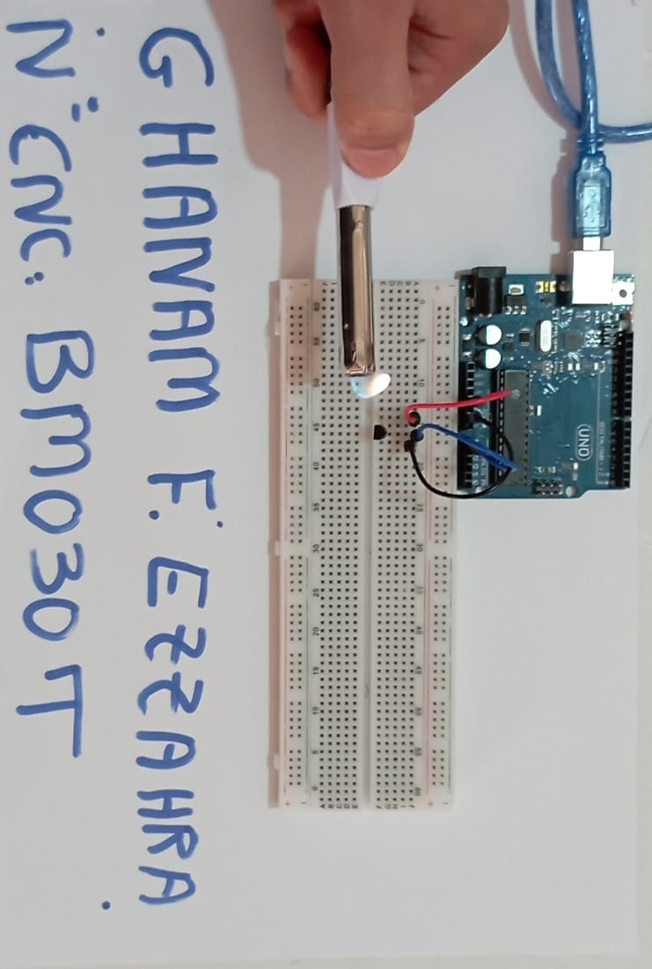
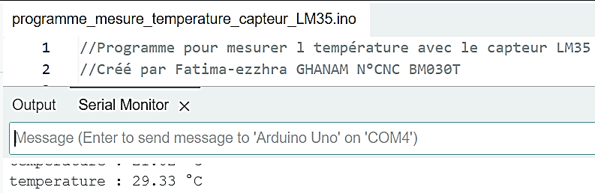
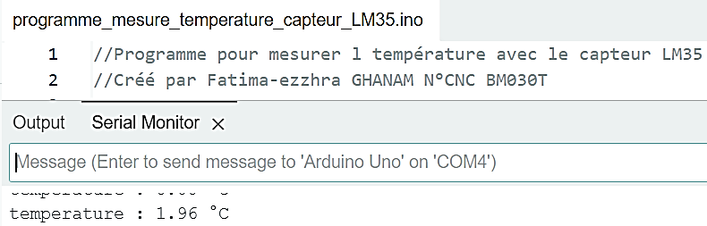
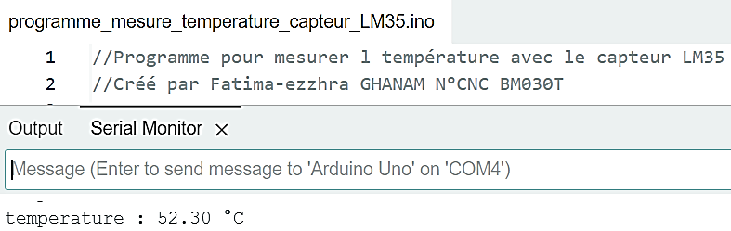
2.1.2. Capteur de température: 2.1.2.2.Test du capteur de température :
2.1. Sélection et test des capteurs :
Programme Arduino en annexe 2
Température ambiante
Température froide
Température chaude

Slide 15
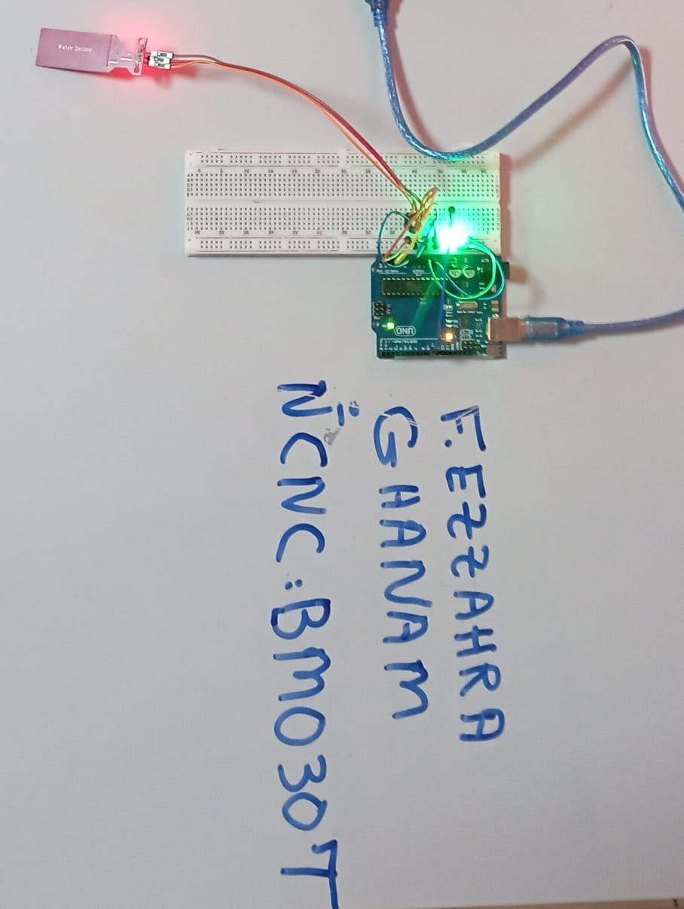
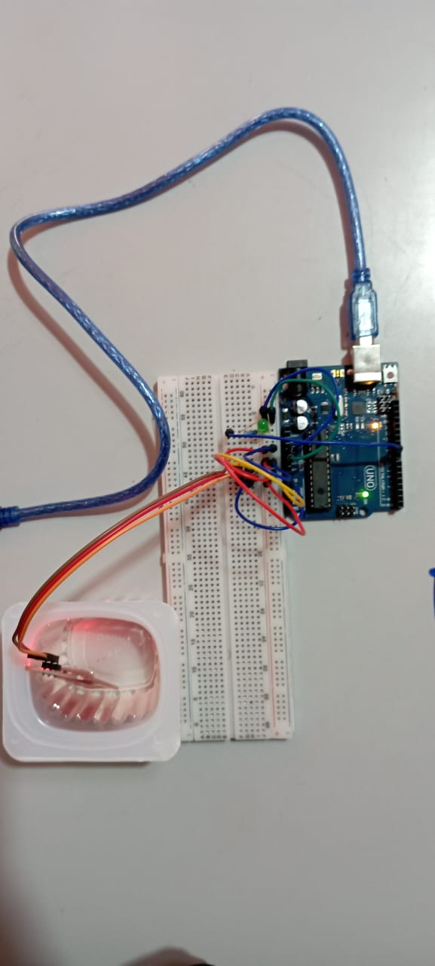
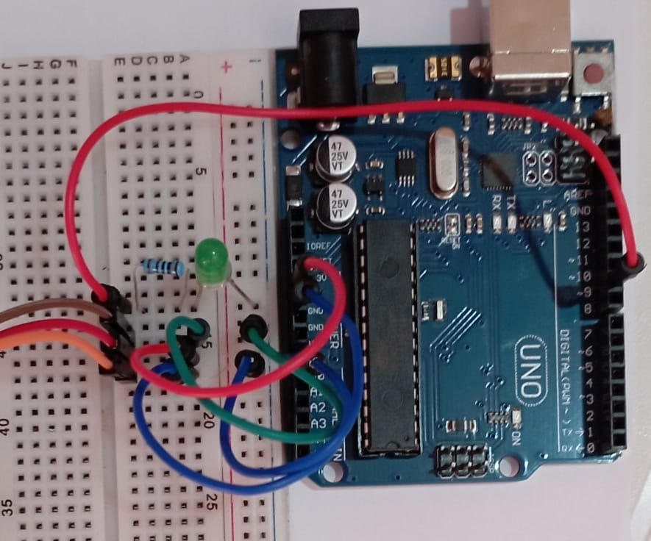
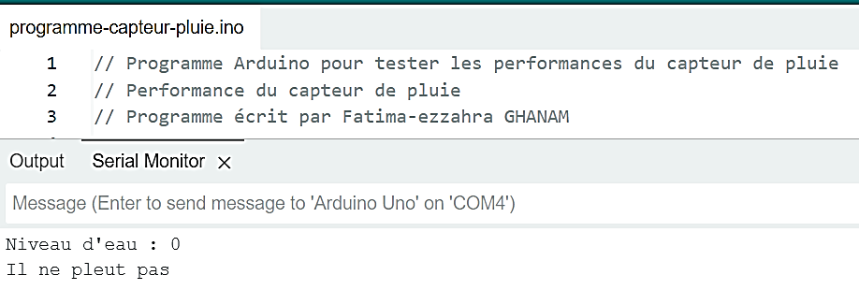
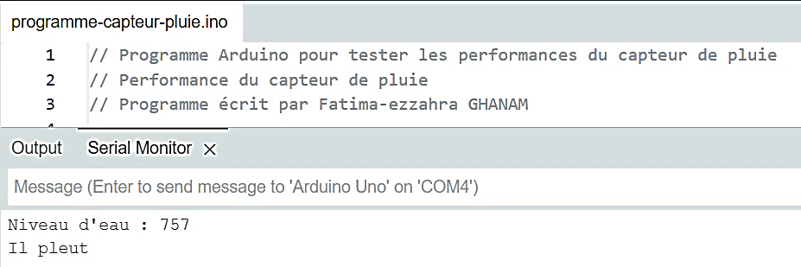

2.1.3. Capteur de pluie: 2.1.3.1.Test du capteur de pluie :
2.1. Sélection et test des capteurs :
Programme Arduino en annexe 3
Figure 3 : Test du capteur de pluie émergé dans l’air.
Figure 4 : Test du capteur de pluie émergé dans l’eau.

Slide 16
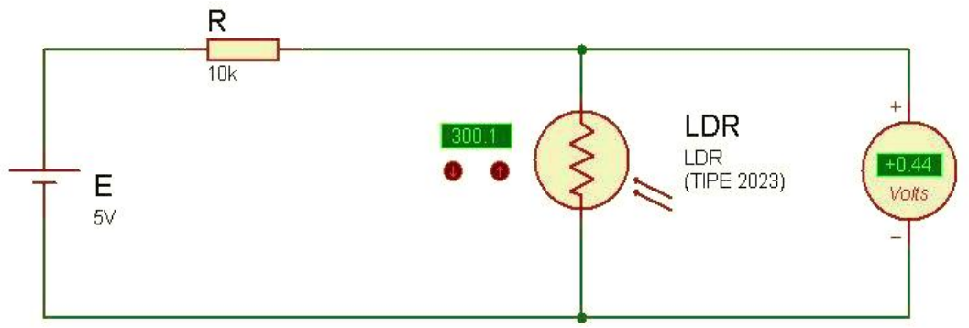
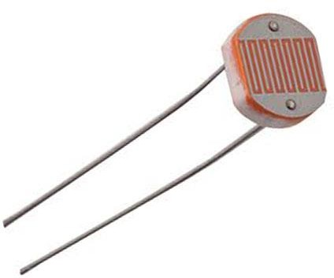
2.1.4. Capteur de luminosité (LDR): 2.1.4.1. Mesure de la lumonisité à l’aide du capteur LDR :
2.1. Sélection et test des capteurs :
Figure 5 : Montage de conditionnement du capteur LDR sur le logociel (Proteus 8)
E : est la tension aux bornes du générateur (5V)
𝑼_{𝑹} ∶ est la tension aux bornes de la résistance (R= 10k𝛺)
𝑼_{𝑳𝑫𝑹} ∶ est la tension aux bornes de la photorésistance
(capteur)
Figure 6 : Capteur de luminosité LDR (Light Dependent Resistor)
Les caractéristiques de LDR en annexe 4

Slide 17
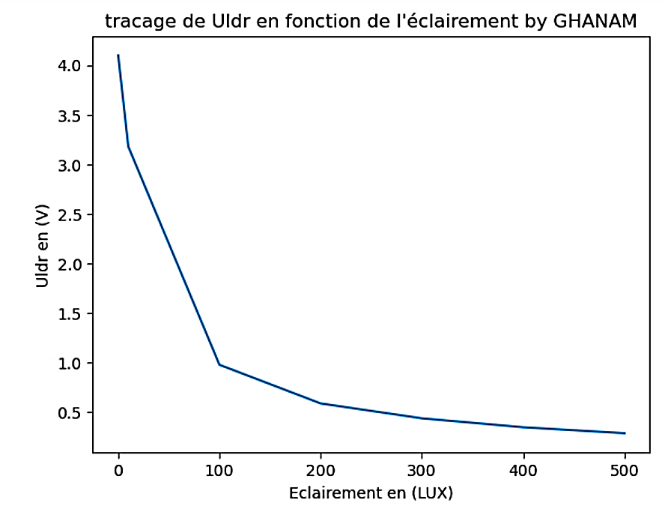
2.1.4. Capteur de luminosité (LDR): 2.1.4.2. Détermination de 𝑈𝐿𝐷𝑅 en fonction de l’éclairement :
2.1. Sélection et test des capteurs :
Le programme de traçage à l'aide du langage Python se trouve en annexe 4.
Eclairement en (Lux) | 𝑈_{𝐿𝐷𝑅} en (V)
0 | 4,1
10 | 3,18
100 | 0,98
200 | 0,59
300 | 0,44
400 | 0,35
500 | 0,29
Figure 7 : 𝑈_{𝐿𝐷𝑅} en fonction Eclairement d’après :
(www.passionelectronique.fr) Figure 8 : l’évolution de la tension 𝑈_{𝐿𝐷𝑅} en fonction de l’éclairement
Plus l’intensité lumineuse augmente plus la tension aux bornes de la photorésistance diminue.

Slide 18
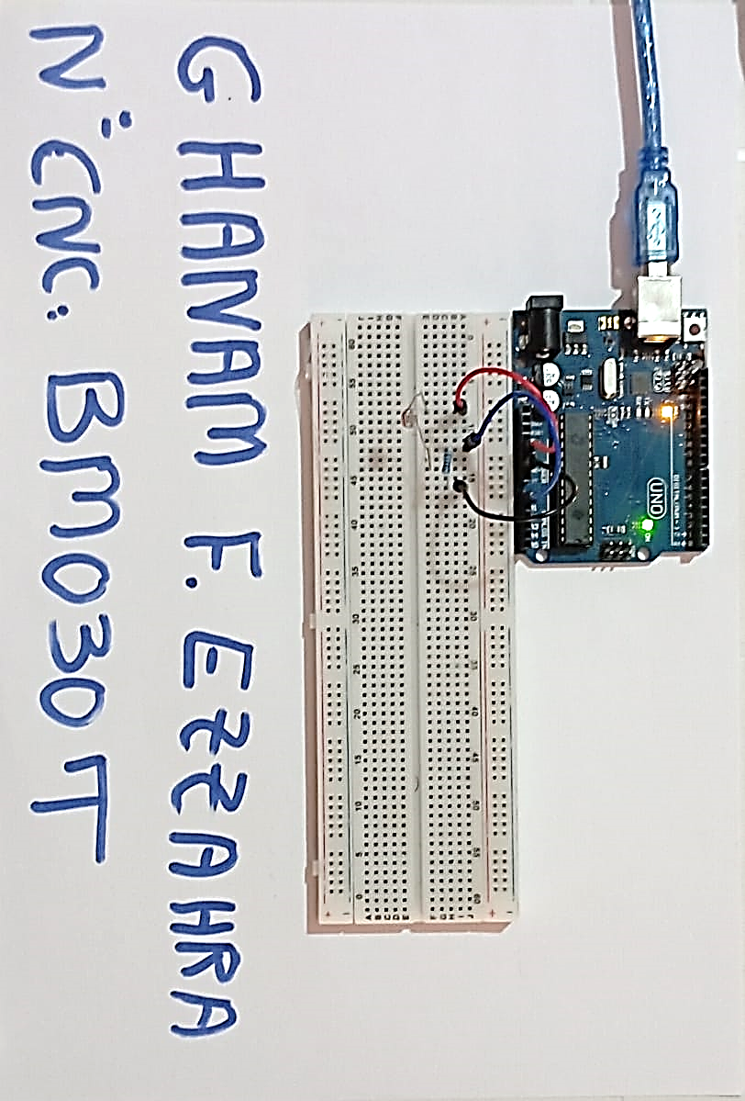
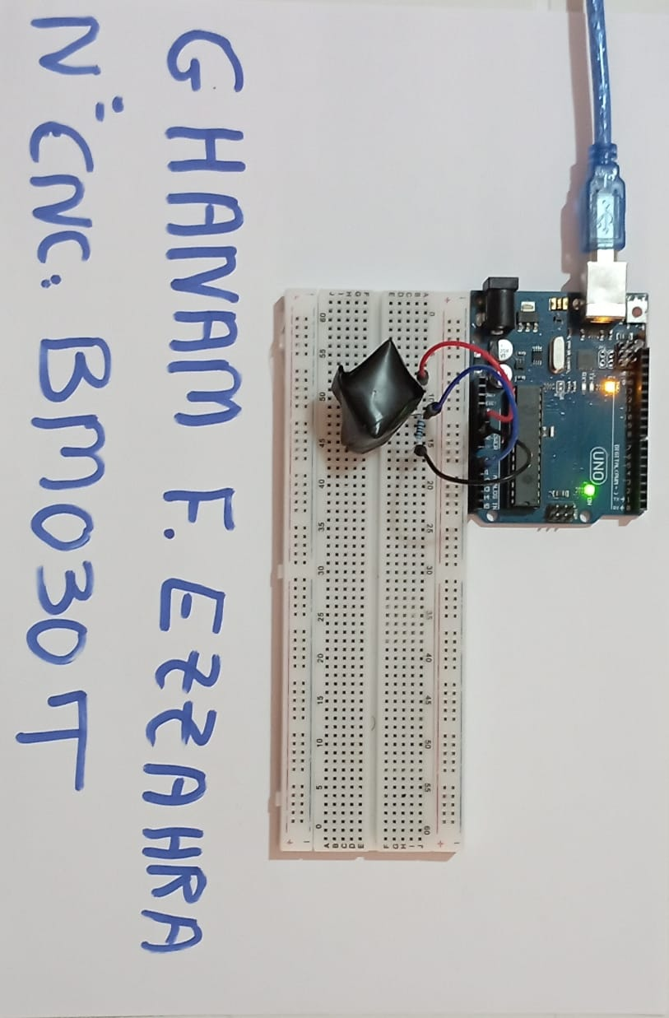
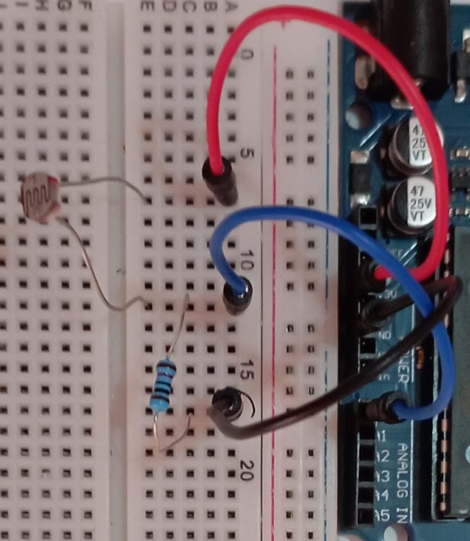
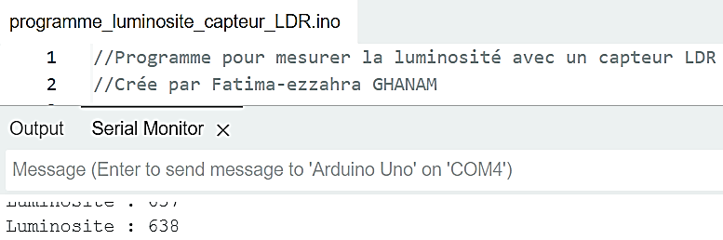
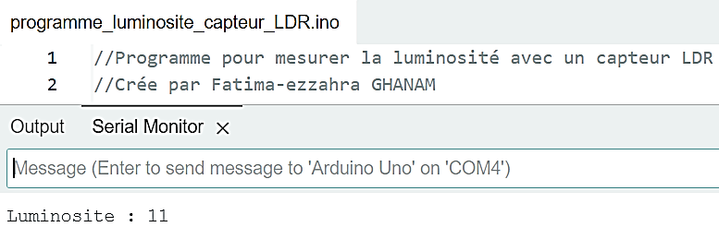
2.1. Sélection et test des capteurs :
2.1.4. Capteur de luminosité (LDR): 2.1.4.3. Test du capteur de luminosité (LDR): :
Programme Arduino en annexe 4
Figure 9 : Test du capteur de luminosité (LDR) en pleine soleil.
Figure 10 : Test du capteur de luminosité (LDR) au nocture .

Slide 19
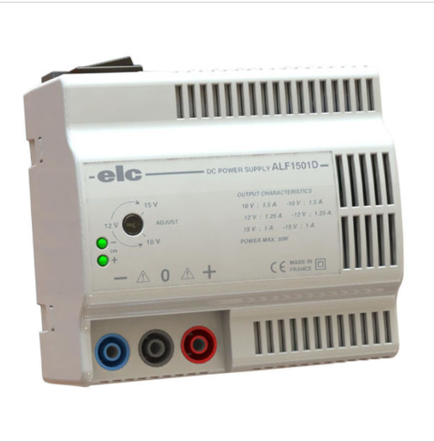
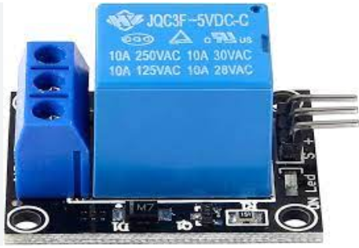
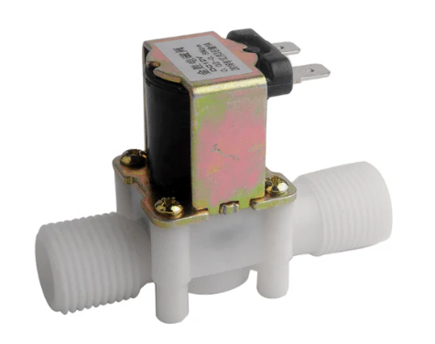
2. 2.1.Caractéristiques de l'électrovanne,relais et génerateur de tension variable.
2.2. Unité de commande d'électrovanne :
DC Power Supply ALF1501D
Relais
Electrovanne
Caractéristiques :
Caractéristiques:
Caractéristiques:
Caractéristiques:
Description:
Alimentation symétrique avec 0 Volt commun aux deux sorties
Sorties flottantes sur douilles de sécurité de 4mm
Tension de sortie symétrique : ajustable de ±10 à ±15V
Sortie caractéristiques:
±10 V ; 1.5A ±12V; 1.25A
±15 V ; 1 A
JQC3F-5V DC-C Arduino
Mode de déclenchement: niveau haut
Module relais 5V
Compatible avec carte Arduino
Signal de commande TTL 5V – 12V
Peut contrôler le signal DC ou AC, également la charge 220V AC
Contact normalement ouvert / fermé
Tension: DC 12VDC
Puissance maximale: 14.4W
Max Courant: 1.2A Max (pour 12V)
Courant nominal : 1A
Entrée et sortie: tuyau de 1/2 pouce (diamètre(extérieur)
un minimum de Pression: 0.02- 0.8MPa
une pression est nécessaire pour l'activer (0.02Mpa).
Température maximale du fluide: 100 °C
Mode d'opération: normalement fermé
Type de soupape: diaphragme
Utilisation: eau et fluides à faible viscosité.

Slide 20
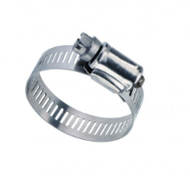
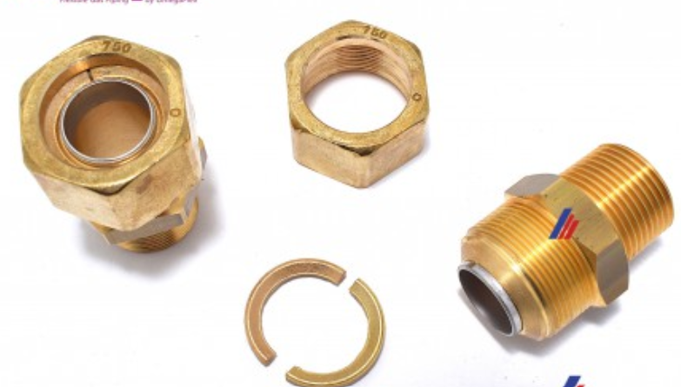


2.2.2. Choix du raccordement entre tuyaux entrée/sortie avec l'électrovanne
2.2. Unité de commande d'électrovanne :
Critère | Colliers de serrage
Avantages | Facile à installer, peu coûteux | Connexion étanche, réduit les fuites, durable, fiable
Inconvénients | Risque de fuites, entretien régulier | Coût initial élevé, installation technique
Recommandation | Option économique | Option recommandée pour étanchéité et fiabilité
Raccords spécefiques + Teflon plomberie bleu

Slide 21
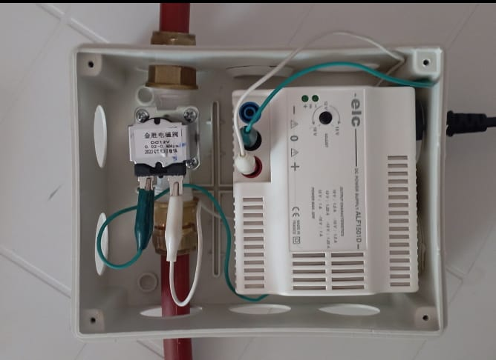
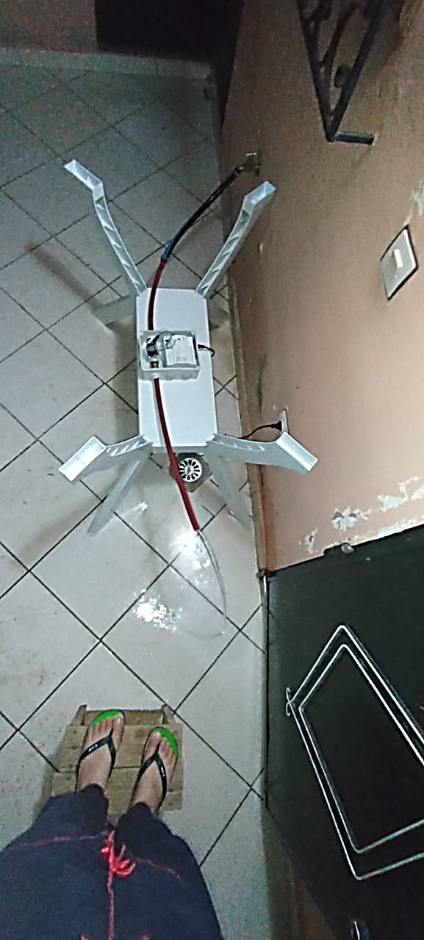
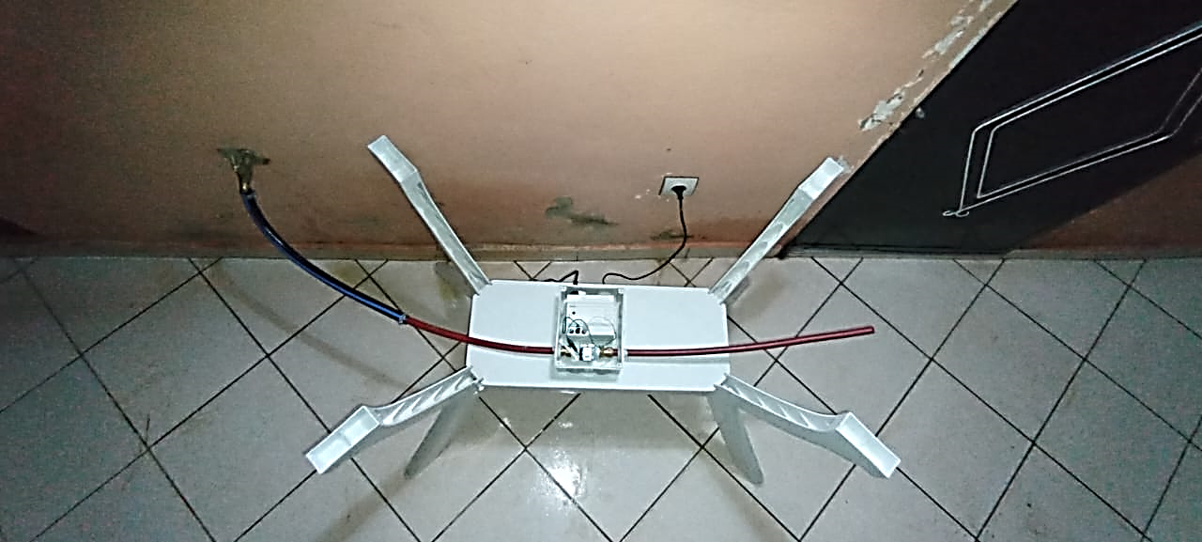
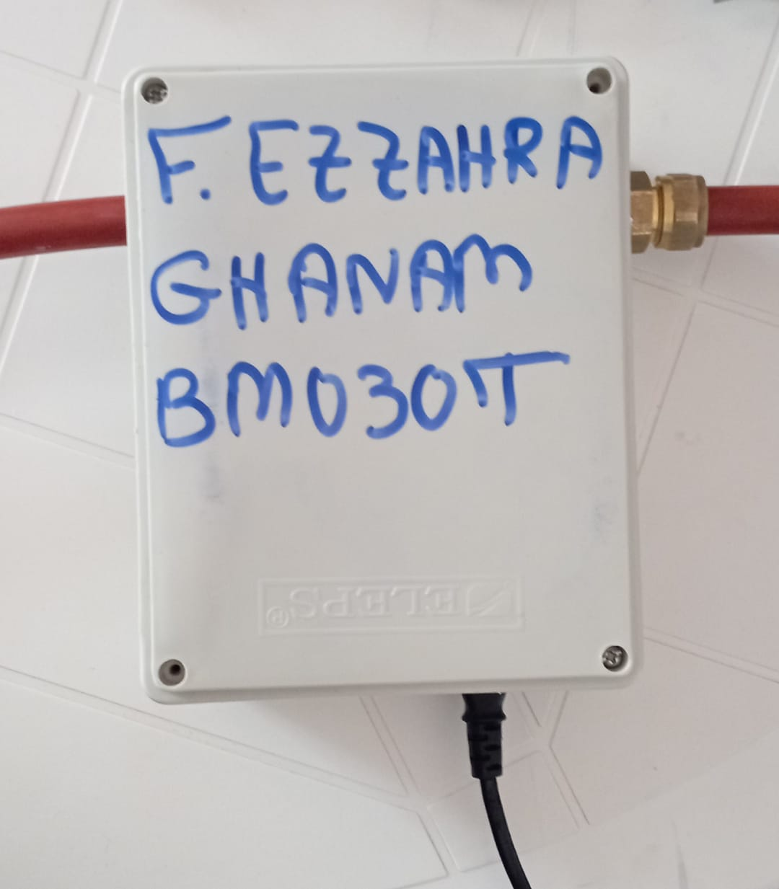
2.2.3. test de fonctionnement de l'électrovanne par bouton poussoir
Figure: Montage expérimental
2.2. Unité de commande d'électrovanne :
Figure 12 : Fonctionnement de l’electrovanne lorque l’alimentation est désactivée.
Figure 13 : Fonctionnement de l’electrovanne lorque l’alimentation est activée.
Figure 11 : Montage expérimental

Slide 22
2.2.4 Schéma de câblage de la partie commande de l'Électrovanne par Arduino
2.2. Unité de commande d'électrovanne :
Générateur de tension variable
Electrovanne
Diode de roue libre
Anode
Cathode
_
GND
_
+
+
Arduino UNO
NC
COM
NO
PIN 8
s
Relais
5 V
+
GND
_
Schéma synoptique

Slide 23

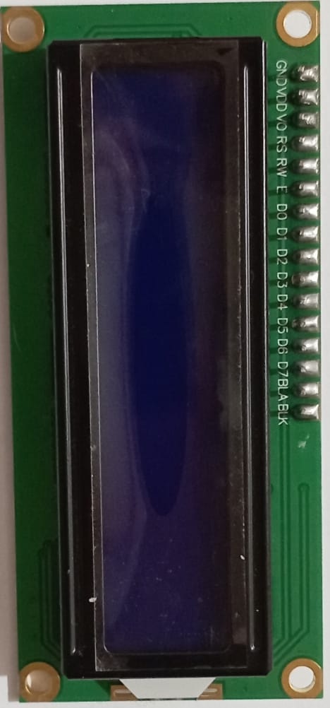
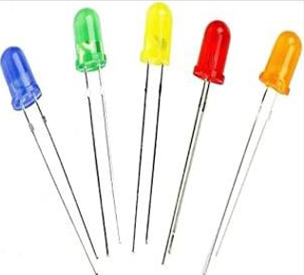
2.4. Avertisement visuel
Outil / Caractéristique | Avantages | Inconvénients
MIT App Inventor | Contrôle à distance, interface conviviale. | Nécessite un smartphone, dépendant du Bluetooth.
Afficheur LCD 16*2 | Affichage clair, faible consommation d'énergie | Limité aux chiffres, pas d'interaction directe.
LED Verte et Rouge | Indication visuelle claire, facile à intégrer. | Pas de détails des capteurs, aucune interaction.
Moniteur Série (Arduino IDE) | Utile pour le débogage, affiche les valeurs. | Requiert un PC connecté, usage limité sur site.

Slide 24
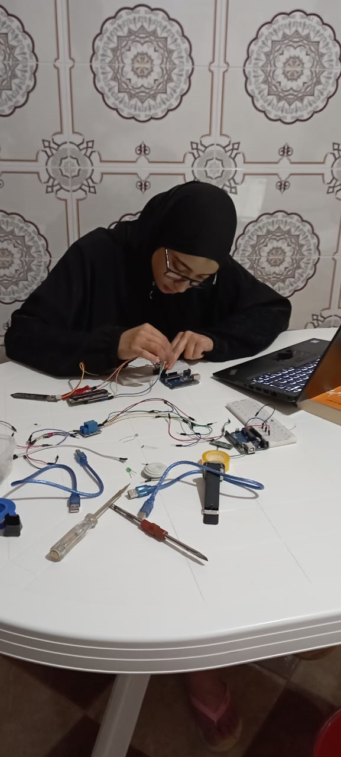
Objectif 3 :Conception du Système
3.1 Conditionnement d’un arrosage optimal
3.2 Algorithme du système
3.3 Montage expérimental
3.4 Tests de validation
3 .5 Conclusion

Slide 25


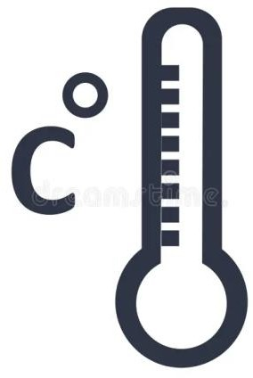


3 .Conception du Système
3.1 Conditionnement d’un arrosage optimal :
Pas de pluie
Niveau d’eau <350
Humidité
[20% - 40%]
Température [20°C – 35°C]
Luminosité < 500 lux
Arrosage optimale du Gazon de Permudes (Gazon hybride : réduction de 30%)

Slide 26
3.2 Algorithme du système
3 .Conception du Système
4. Si toutes les conditions sont remplies :
- Afficher "Arrosage GHANAM en cours "
- Activer l'électrovanne
- Allumer la LED verte
- Éteindre la LED rouge
- Continuer l'arrosage jusqu'à ce que l'humidité atteigne 40%
- Si l'humidité atteint 40% :
- Désactiver l'électrovanne
- Éteindre la LED verte
- Allumer la LED rouge
- Afficher "Arrosage GHANAM terminé"
5. Sinon :
- Afficher "Arrosage GHANAM desactivée"
- Afficher les raisons pour les quelles l'arrosage est annulé
6. Attendre 2 heures
7. Recommencer la boucle
1. Initialisation
2. Boucle principale
1. Lire les valeurs des capteurs (humidité, température, luminosité, pluie)
2. Afficher les valeurs des capteurs
3. Vérifier les conditions :
- Luminosité < 500
- Température entre 20°C et 35°C
- Pas de pluie
- Humidité < 20%

Slide 27
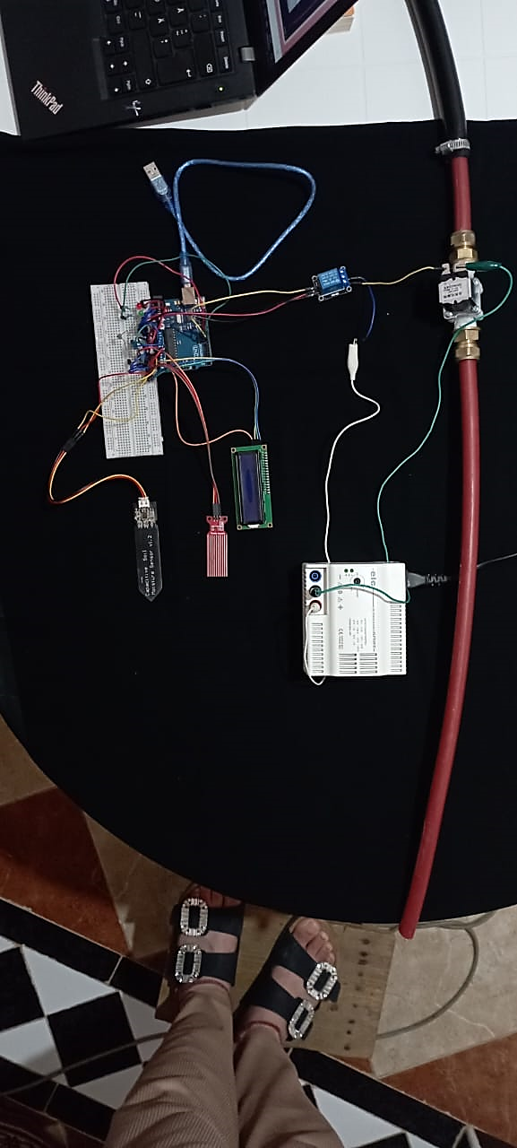
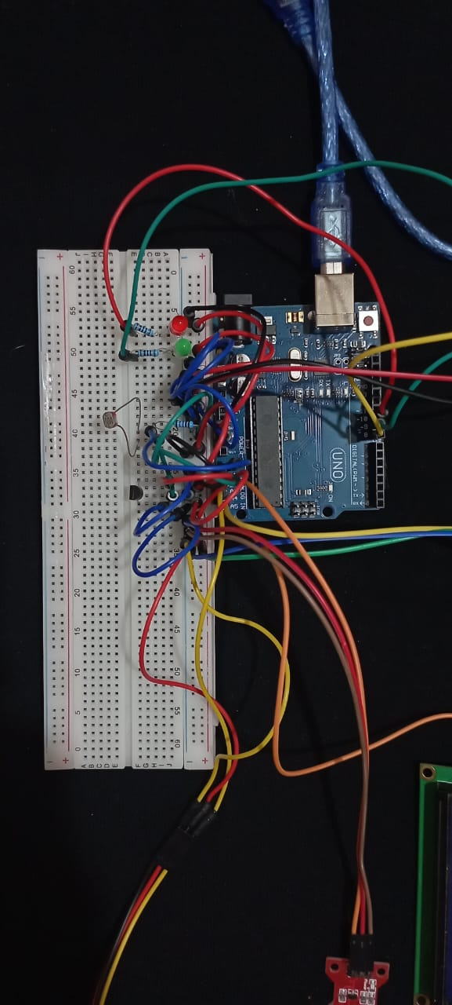
3.3 Montage experimental:
3 .Conception du Système
Raccordement spécifique +Téflan
Programme Arduino en annexe 5
Tuyau d’entrée
Tuyau de sortie
Electrovanne
Relais
Générateur de tension variable
Capteur de luminosité
Afficheur Lcd 16*2
Capteur de température LM35
Led rouge +verte
Capteur de pluie
Capteur d’humidité de sol
Cable USB
Carte Aduino UNO

Slide 28
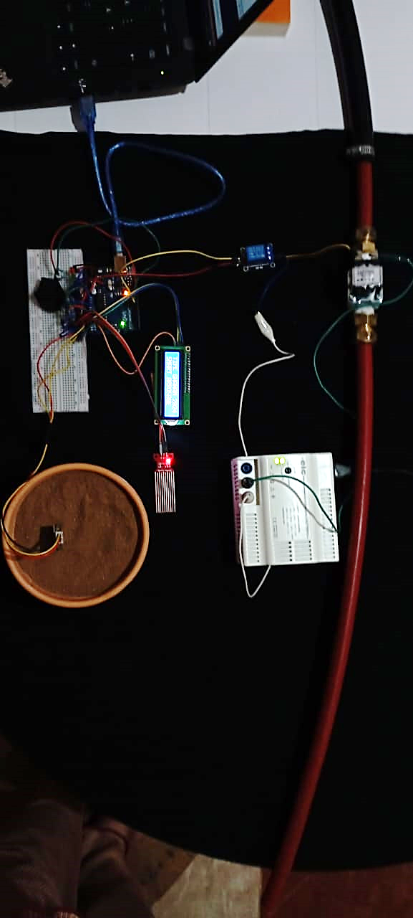

Scénario 1: Nuit sans lune sans pluie
3 .4 Tests de validation
dPas de pluiei
Une couverture opaque
a été utilisée pour simuler
une nuit noire.
dSol seci

Slide 29











Résultat Scénario 1: Nuit sans lune sans pluie
1
2
3
4
5
Test bien validé

Slide 30

Scénario 2: Journée chaude
3 .4 Tests de validation
Trop de luminositéi
Sol Légèrement Humide
Pas de pluiei

Slide 31











Resultat Scénario 2: Journée chaude
1
2
3
4
Test bien validé

Slide 32

Scénario 3 : Nuit pluvieuse
3 .4 Tests de validation
dIl pleuti
Une couverture opaque
a été utilisée pour simuler
la nuit .
dSol un peu humidei

Slide 33










Résultat Scénario 3 : Nuit pluvieuse
1
2
3
4
Test bien validé

Slide 34


3 .4 Conclusion
Bon fonctionnement du système !!!!

Slide 35


Objectif 4 :Assurer l'Autonomie Énergétique du Système
4.1. Choix entre la pile et la batterie
4.2 Branchement d’ensemble {Arduino UNO +l’Electrovanne +Batterie+Panneau solaire }
4.3Dimensionnement de la Batterie et du Panneau Solaire
4.4 Recommandation pour le choix de la Batterie et du Panneau Solaire
4.5 Conclusion

Slide 36


4.1. Choix entre la pile et la batterie
Pourquoi une batterie et non pas une pile?
VS
Rechargeable
Capacité plus élevée
Meilleure longévité
Non rechargeable
Moins durable
Moins économique à long terme

Slide 37
4.2 Branchement d’ensemble {Arduino UNO +l’Electrovanne +Batterie+Panneau solaire }
Batterie
Panneau Solaire
_
_
_
Anode
Electrovanne
Diode de roue libre
+
+
+
Cathode
Arduino UNO
NC
COM
NO
PIN 8
s
Relais
5 V
+
GND
_
Schéma synoptique

Slide 38
4.3 Dimensionnement de la Batterie et du Panneau Solaire
1.Composants à alimenter
Carte Arduino UNO (alimentée par 12V):
Tension d'alimentation recommandée : 7-12V
Électrovanne:
Tension: 12VDC
Puissance: 14.4W
Courant nominal: 1A
2.Consommation d'énergie
Arduino UNO: Environ 50 mA à 12V
Consommation journalière:
Mode actif:
Tests (11 fois/jour, 3 minutes/test): 11 * 3 min * 50 mA = 1650 mA * min = 27.5 mA * h
Arrosage (1 heure/jour): 1h * 50 mA = 50 mA * h
Total mode actif: 27.5 mA * h + 50 mA * h = 77.5 mA * h
Mode repos:
(24h - 1.55h) * 10 mA = 22.45h * 10 mA = 224.5 mA * h
Total Arduino UNO: 77.5 mA * h + 224.5 mA * h = 302 mA * h = 0.302 Ah/jour à 12V
Électrovanne:
1A à 12V
Consommation journalière: 1A * 1h = 1 Ah/jour

Slide 39

4.3 Dimensionnement de la Batterie et du Panneau Solaire
3.Calcul de la capacité de la batterie
Arduino UNO: 0.302 Ah/jour à 12V
Électrovanne: 1 Ah/jour à 12V
Consommation totale quotidienne: 1 Ah (électrovanne) + 0.302 Ah (Arduino) ≈ 1.302 Ah
4.Sélection de la batterie
Batterie recommandée: 12V, 2Ah
Autonomie: 2Ah / 1.302Ah ≈ 1.5 jours (avec marge de sécurité)
5.Dimensionnement des panneaux solaires
Énergie nécessaire: 1.302 Ah * 12V ≈ 15.62 Wh/jour
Panneau solaire recommandé: 20W pour garantir la recharge complète en une journée
6.Conclusion
Pour garantir l'autonomie du système d'arrosage automatique pour une journée :
Choix de la batterie: Batterie 12V, 2Ah, pour une autonomie d'environ 1.5 jours
Panneau solaire: 20W pour assurer une recharge adéquate en une journée
Cette solution est économique, durable et efficace pour ce projet.

Slide 40
4.4 Recommandation pour le choix de la Batterie et du Panneau Solaire
1.Recommandation pour le choix d’une Batterie 12V 2Ah
Modèle | Caractéristiques | Prix | Où Acheter | Justification
ExpertPower 12V 2Ah | Durable, maintenance réduite | ~20 € | Amazon | Bon rapport qualité/prix
CTEK 12V 2Ah | Léger, longue durée de vie | ~35 € | Amazon | Haute performance et durabilité
GBA 12V 2.0Ah Professional | Robuste, bonne performance | ~25 € | eBay | Idéal pour usage professionnel
2.Recommandation pour le choix d’une Panneaux Solaires 20W
Modèle | Caractéristiques | Prix | Où Acheter | Justification
Renogy 20W 12V | Monocristallin, 18% efficacité | ~30 € | Amazon | Bon rapport qualité/prix
ALLPOWERS 20W 12V | Monocristallin, haute performance | ~32 € | Amazon | Compact et léger
Sunway Solar 20W 12V | Monocristallin, durable | ~35 € | eBay | Bon pour une recharge rapide

Slide 41
4.4 Conclusion
Autonomie garantie
Durabilité et efficacité optimales
Budget raisonnable
Une Batterie ExpertPower 12V 2Ah
Un Panneau Solaire Renogy 20W 12V

Slide 42


Objectif 5: Implémentation de la Commande à Distance par Smartphone.
5.1. Développement de l'application mobile
5.2. Test de la commande à distance

Slide 43
Objectif 5: Implémentation de la Commande à Distance par Smartphone.
En raison de contraintes de temps, je ne peux pas encore inclure la commande à distance. Néanmoins, je la garde en perspective pour les futures améliorations du projet.

Slide 44

Objectif 6 : Étude Économique et Comparaison
6.1. Évaluation du coût total
6.2. Comparaison avec l'arrosage manuel

Slide 45
6.1. Côut de notre système d’arrosage automatique
Le composant | Le prix | Le site d’achats
Capteur de pluie | 15 DH | Micro Planet Maroc
Capteur de température LM35 | 12 DH | Micro Planet Maroc
Capteur de Luminosité LDR | 6 DH | Micro Planet Maroc
Capteur d’humidité de sol capacitive V1.2 | 35 DH | Moussa soft Maroc
Carte Arduino UNO R3 + Cable USB | 120 DH | Moussa soft Maroc
Bread Board | 35 DH | Moussa soft Maroc
Fils de connexion | 7 DH | Moussa soft Maroc
Led Rouge +Led Verte | 2 DH | Moussa soft Maroc
Module Wifi ESP8266 | 70 DH | Moussa soft Maroc
Le composant | Le prix | Le site d’achats
Afficheur lcd 16*2 | 35 DH | Micro Planet Mroc
Relais JQC3F-5V DC-C Arduino | 30 DH | A2itronic
Electrovanne 12 V DC | 90 DH | Moussa soft Maroc
Diode de roue libre | 3 DH | Moussa soft
Raccordement spécifique *2 | 20 DH | Bricoma à BENI MELLAL
Teflan | 2 DH | Bricoma à BENI MELLAL
1 m Tuyau d’eau | 10 DH | Bricoma à BENI MELLAL
Batterie ExpertPower 12V 2Ah | 200 DH | Amazon
Panneau Solaire Renogy 20W 12V | 300 DH | Amazon
Boite étanche à couvercle encastré 240*180*85 | 18 DH | Electro Delivery
Le prix totale | 1010 DH

Slide 46
6.2. Comparaison avec l'arrosage manuel
1. Consommation d'Eau
Dimension du Terrain : 120m x 80m = 9600 m²
Consommation d'Eau par m² (approximation pour l'irrigation) :
Normal : 5 L/m²/jour
Automatique : 2.5 L/m²/jour (réduction de 50% grâce à l'efficacité)
Consommation d'Eau Totale :
Normal : 9600 m² x 5 L/m²/jour x 365 jours = 17,520,000 L/an = 17,520 m³/an
Automatique : 9600 m² x 2.5 L/m²/jour x 365 jours = 8,760,000 L/an = 8,760 m³/an
Coût de l'Eau : 5 DH/m³
Coût Annuel de l'Eau :
Normal : 17,520 m³ x 5 DH/m³ = 87,600 DH/an
Automatique : 8,760 m³ x 5 DH/m³ = 43,800 DH/an
Économie d'Eau : 87,600 DH - 43,800 DH = 43,800 DH/an
2. Énergie
Système d'Arrosage Normal :
Consommation Électrique : environ 1000 DH/an
Système Automatique :
Énergie Solaire : 0 DH/an
Économie d'Énergie : 1000 DH/an

Slide 47
6.2. Comparaison avec l'arrosage manuel
3. Main-d'œuvre
Système d'Arrosage Normal :
Coût de Main-d'œuvre : environ 2000 DH/an
Système Automatique :
Automatisation : 0 DH/an
Économie de Main-d'œuvre : 2000 DH/an
4. Gazon Hybride
Gazon Hybride :
Réduction de la consommation d'eau de 30%
Consommation d'Eau : 8,760 m³/an x 0.7 = 6,132 m³/an
Coût Annuel de l'Eau avec Gazon Hybride : 6,132 m³ x 5 DH/m³ = 30,660 DH/an
Économie d'Eau avec Gazon Hybride : 43,800 DH - 30,660 DH = 13,140 DH/an
5. Coût Initial du Système Automatique :
Prix total : 1010DH
6.Résumé des Calculs
Économies Annuelles Totales :
Énergie : 1000 DH/an
Main-d'œuvre : 2000 DH/an
Eau : 43,800 DH - 30,660 DH = 13,140 DH/an
Total : 1000 + 2000 + 13,140 = 16,140 DH/an
Coût Initial du Système Automatique : 1010 DH
Retour sur Investissement Rapide (ROI) : 1010 DH / 16,140 DH ≈ 0.06 ans (moins de 1 mois)

Slide 48
6.3 Conclusion
Comparaison des Coûts Annuels (DH)
Aspect | Automatique | Normal | Économies
Énergie | 0 | 1000 | 1000
Main-d'œuvre | 0 | 2000 | 2000
Eau | 30 660 | 87 600 | 56,940
Total | 30,660 | 90,600 | 59,940
Efficacité économique=(Côuts normaux /Économies réalisés​)×100
Efficacité économique=(90 600 /59 940​)×100
Efficacité économique≈ 66.16%
Adopter notre système, c'est choisir l'efficacité et la durabilité pour un avenir plus vert et économique !!!!!
66.16%

Slide 49


Objectif 7: Le profil final de notre système.

Slide 50



Conclusion
Compatible
Automatique
simple
Autonomie énergétique
Arowwai Industries
Abordable
Commande à distance
Ecologique

Slide 51

Perspectives d'Amélioration
Arowwai Industries

Slide 52


Annexe 1:
Figure 14 : Programme Arduino pour mésurer l’humidité du sol à l’aide du capteur d’humidité capacitif (V1.2)
Figure 15 : Schéma de montage du circuit

Slide 53


Annexe 2:
Figure 17 : Schéma de montage du circuit
Figure 16 : Programme Arduino pour mésurer la tempèrature à l’aide du capteur (LM35)

Slide 54

Annexe 3:
Figure 18 : Programme Arduino pour détecter s’il pleut .

Slide 55



Annexe 4:
Figure 20 : La composition du capteur de luminosité (LDR)
Figure 21 : La variation de résistance en fonction de l’éclairement pour le capteur (LDR)
Figure 19 : Programme Python pour le traçage de 𝑈_{𝐿𝐷𝑅} en fonction de l’éclairement

Slide 56


Annexe 4:
Figure 23 : Schéma de montage du circuit
Figure 22 : Programme Arduino pour mésurer la luminosité à l’aide du capteur (LDR)

Slide 57

Annexe 5 :
Figure 24 : Programme Arduino du système d’arrosage automatique du terrain de football

Slide 58


Annexe 5 :
Figure 25 : Programme Arduino du système d’arrosage automatique du terrain de football (suite).

Slide 59

Annexe 5 :
Figure 26 : Programme Arduino du système d’arrosage automatique du terrain de football (suite).

Slide 60


Annexe 5 :
Figure 27 : Programme Arduino du système d’arrosage automatique du terrain de football (suite).

Slide 61


Annexe 5 :
Figure 28 : Programme Arduino du système d’arrosage automatique du terrain de football (FIN).

Slide 62


Merci pour vous
Nom:GHANAM
Prénom:Fatima_Ezzahra
Numero CNC: BM030T

